Slide 1


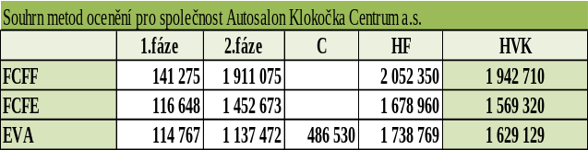
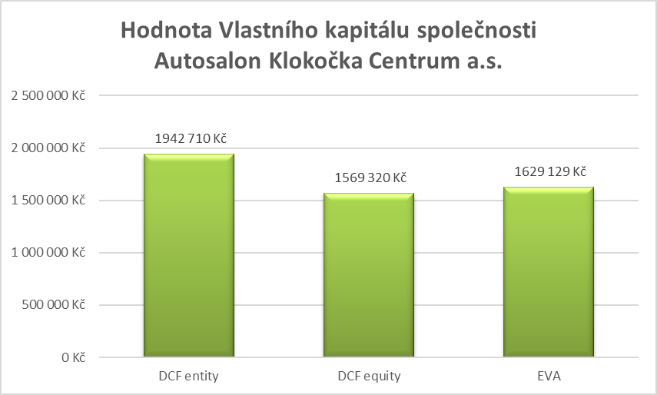
Stanovení hodnoty firmy Autosalon Klokočka Centrum a.s.
Bc. Luděk Pícha
Masarykův ústav vyšších studií 2018
Charakteristika společnosti
Společnost Autosalon Klokočka vznikla v roce 1988 a patří mezi největší autorizované prodejce vozů značek Volkswagen, Audi, ŠKODA a Kia v České republice. Současně poskytuje komplexní servisní zázemí pro majitele vozů
Metodika
Finanční analýza společnosti ukázala, že ve většině ukazatelů se společnost pohybuje v pozitivním pásmu. Problémem pro firmu znamenají špatné výsledky ukazatelů likvidity. V rámci strategické analýzy byla představena současná situace automobilového průmyslu a jeho blízká i daleká budoucnost. Dále je podnik porovnán s dalšími společnostmi z odvětví a je provedena SWOT analýza společnosti. Z predikce tržeb je poté sestaven finanční plán pro období 2017/2019, ten slouží jako podklad pro výnosové ocenění.
Abstrakt
Cílem této diplomové práce je stanovení hodnoty společnosti Autosalon Klokočka Centrum a.s. Teoretická část je orientována na základní pojmy a metody spojené se stanovením hodnoty podniku. Praktická část je složena z charakteristiky společnosti a seznámením s jeho historií. V další kapitole je provedena finanční a strategická analýza společnosti. V poslední fázi praktické části je vypracována plánovaná hodnota tržeb pro období 2017-2019. Výsledné hodnocení je vytvořeno pomocí metod DCF entity, DCF equity a výnosové metody EVA.
Abstract
The aim of this diploma thesis is to determine the value of Autosalon Klokočka Centrum a.s. The theoretical part is oriented on the basic concepts and methods associated with determining the value of the company. The practical part is composed of the characteristics of the company and its history. The next chapter provides a financial and strategic analysis of the company. In the last phase of the practical part, the planned value of revenues for the period 2017-2019 is drawn up. The final valuation of the company is created using DCF entities, DCF equity and EVA revenue methods.
Závěr
Samotnému stanovení hodnoty společnosti předcházelo posouzení finanční situace společnosti Autosalon Klokočka Centrum a.s. prostřednictvím finanční a strategické analýzy. Na základě výsledků těchto kroků bylo zjištěno, že společnost splňuje předpoklad going concern a je tedy možné sledovanou společnost správně ohodnotit. K výslednému výpočtu hodnoty vlastního kapitálu byly použity výnosové metody, konkrétně byla použita metoda diskontovaných peněžních toků (DCF entity) a (DCF equity) a výnosovou metodou ekonomické přidané hodnoty (EVA). Stanovená hodnota společnosti Autosalon Klokočka se pohybovala v rozmezí od 1 569 mil. Kč (DCF equity) do 1 942 mil. Kč (DCF entity).
Základní bibliografie
MAŘÍK, Miloš et al. Metody oceňování podniku: proces ocenění - základní metody a postupy. 3., upr. a rozš. vyd. Praha: Ekopress, 2011. ISBN 978-80-86929-67-5.
KISLINGEROVÁ, Eva. Oceňování podniku. 2., přeprac. a dopl. vyd. Praha: C.H. Beck, 2001. C.H. Beck pro praxi. ISBN 80-7179-529-1.

